Slide 1
Андрей Николаевич Краснов
ЭП
Живые сокровища Экомира
География — это наука, которая изучает современное состояние земной поверхности. Она стремится найти причинную связь между формами и явлениями, объединение которых предопределяет непохожесть разных частей этой поверхности.
Краснов Андрей Николаевич

Slide 2
Андрей Николаевич Краснов (1862—1915) — российский ботаник, почвовед, географ, путешественник, палеоботаник; основатель Батумского ботанического сада. Краснов стал первым доктором географии в России, получившим эту учёную степень на основании публичной защиты (в 1894 году в Московском университете). Участник многочисленных экспедиций, в том числе в Тянь-Шань, Северную Америку, а также, неоднократно, в страны Восточной и Южной Азии (Япония, Китай, Ява, Индия, Цейлон).

Slide 3
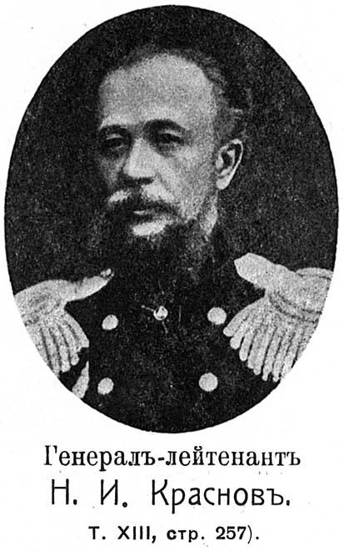
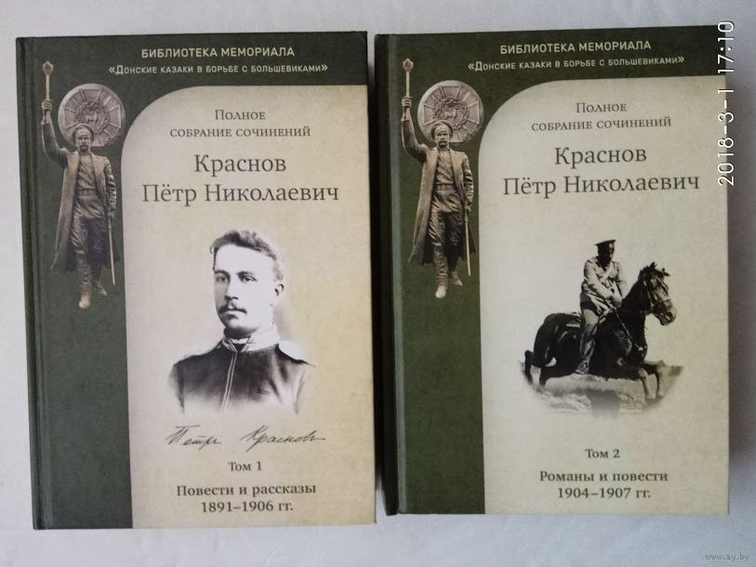
Ботаник в генеральской семье
Донские казаки Красновы традиционно шли по воинской части, неизменно дорастая до высоких чинов. Но старший сын генерал-лейтенанта Николая Краснова нарушил эту традицию, решив стать естествоиспытателем. С детства он увлекался книгами Жюля Верна, читал и более серьёзную литературу о путешествиях — например, книгу Стэнли "Как я нашёл Ливингстона".
Собрал коллекцию бабочек Петербургской губернии
К 19 годам уже выпустил первую научную публикацию — "Очерк жизни обыкновенных насекомых всех отрядов".
https://www.rgo.ru/ru/article/puteshestviya-professora-sadovoda

Slide 4
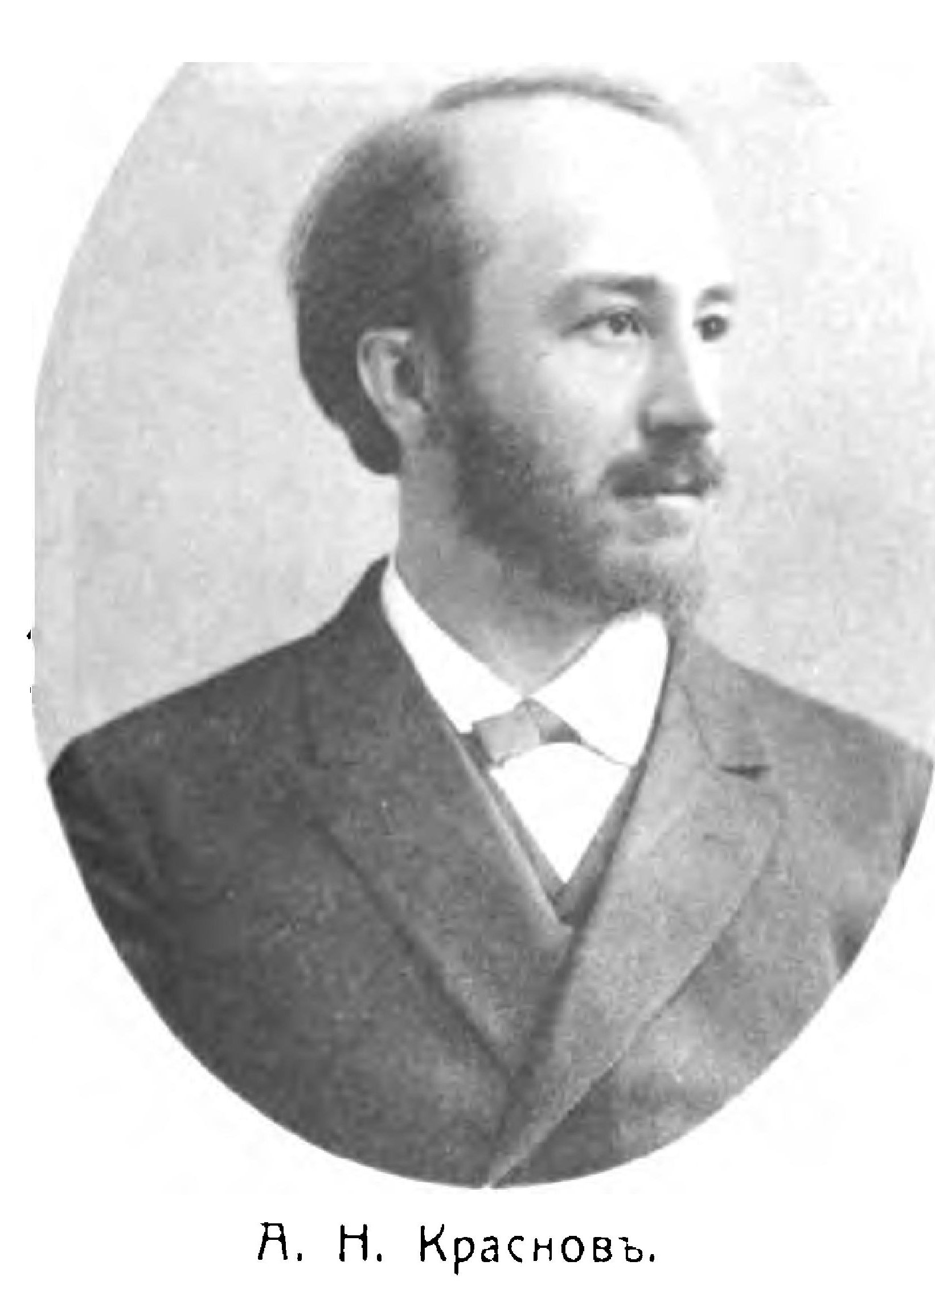
Образование
В 1881 г. он окончил 1-ю Петербургскую гимназию.
В 1881-1885 учился на естественном отделении физико-математического факультета Петербургского университета, который окончил со степенью кандидата естественных наук, и был оставлен при университете для подготовки к профессорскому званию.
В 1889 г. защитил диссертацию на степень магистра ботаники на тему «Опыт истории развития флоры южной части Восточного Тянь-Шаня».

Slide 5
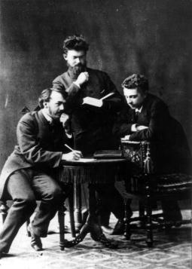
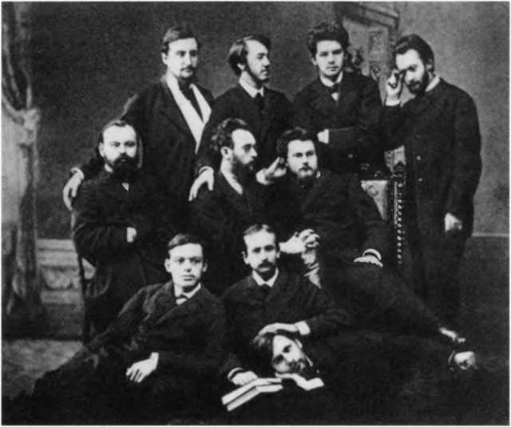
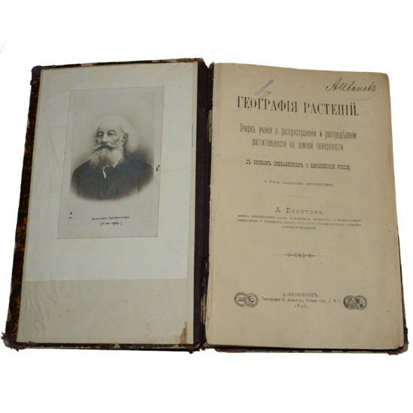
Окружение студента Андрея Краснова
Ему повезло с окружением. С гимназических времён Андрей Краснов дружил с Владимиром Вернадским, а в Петербургском университете, куда он поступил на естественное отделение, его профессорами были Василий Докучаев, Андрей Бекетов и Иван Мушкетов.
"Краснов был в числе немногих, которые пошли на естественное отделение по призванию. Натуралист с детства, он впервые в университете нашёл, наконец, то, чего так давно искал его проникавший в природу ум", — вспоминал позже Вернадский.
Андрей Краснов (слева) с сокурсниками после сдачи экзамена Д.И. Менеделееву
Еще до окончания университета по приглашению Дмитрия Ивановича Шаховского А.Краснов вместе с В.Вернадским вошли в один из петербургских народнических кружков. Целью кружка ставилось изучение народной литературы и "литературы для народа" в прошлом и настоящем, составление общих и рекомендательных каталогов, издание книг для народа. В кружок входили разные люди, главным же образом - кончающие или окончившие университет
Слева направо лежат:
Александр Корнилов
Сергей Ольденбург,
Александр Обольянинов;
сидят: Михаил Харламов,
Николай Ушинский,
Владимир Вернадский;
князь Дмитрий Шаховской,
Андрей Краснов,
Сергей Крыжановский,
Федор Ольденбург. 1884 г

Slide 6
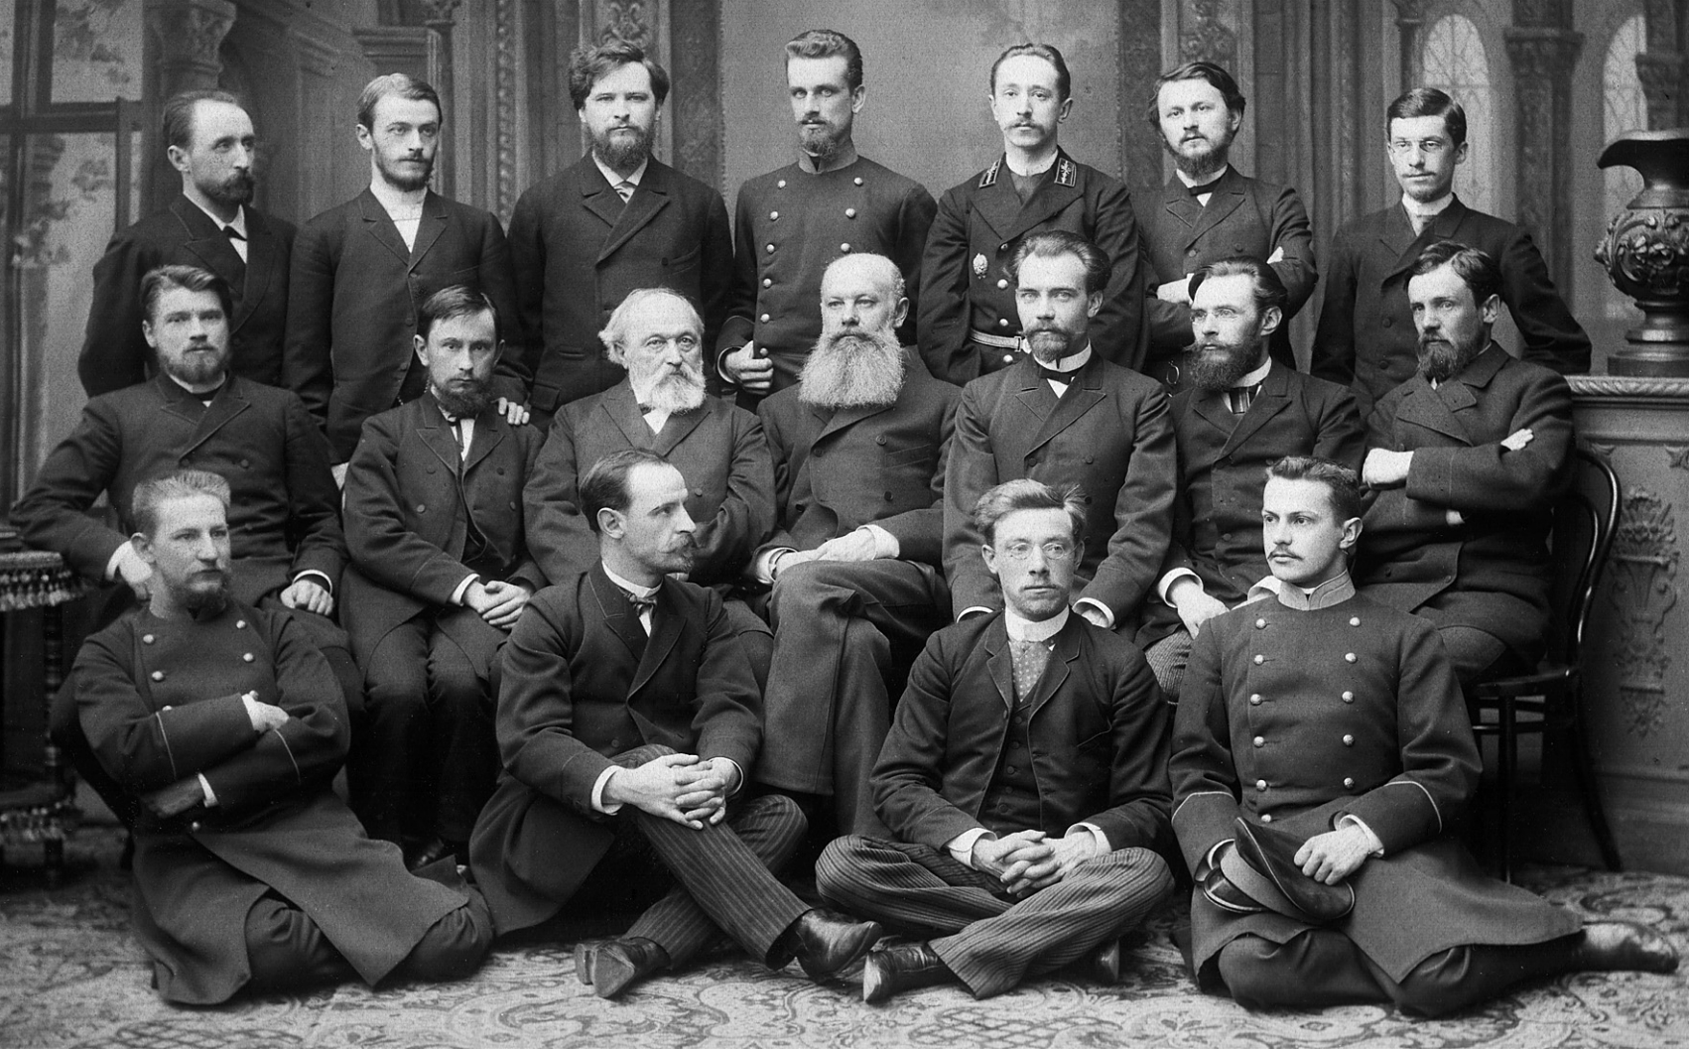
Краснов А.Н. Об условиях географического распространения черноземной флоры в России // Известия Русского географического общества. 1886а. Т. 22. С. 165–166.
Краснов А.Н. Очерк дикой и культурной растительности Нижегородской губернии // Материалы к оценке земель Ниже городской губернии. Естественно- историческая часть. Отчет Нижегородскому губернскому земству. Вып. 14. СПб., 1886б. С. 1–95 с. (отд. паг.)
Краснов А.Н. Ботанико- географический очерк Полтавской губернии // Материалы к оценке земель Полтавской губ. Естественноисторическая часть. Вып. 14. Полтава: Изд. Полтавского губ. земства, 1894. С. 369-51
Краснов А.Н. Материалы для знакомства с флорою северной границы черноземного пространства. Отчет Санкт- Петербургскому обществу естествоиспытателей об экскурсии в восточной части Нижегородской и прилегающих к ней уездах Смоленской губернии // Труды Санкт-Петербургского общества естествоиспытателей. 1884а. Т. 15. Вып. 2. С. 637–666.
Краснов А.Н. Общий характер растительности в Сергачском уезде // Материалы к оценке земель Нижегородской губернии. Естественно- историческая часть. Отчет Нижегородскому губ. земству. Вып. 3. Сергачский уезд. СПб., 1884б. С. 136–146
Уже со второго курса университета Краснов начал активно путешествовать. В 1882 году он стал участником экспедиции по Алтайскому горному округу, организованной Министерством двора. Тогда начинающий ботаник собирал растения в южной части Томской губернии.
Годом позже он под руководством Докучаева проводил геоботанические исследования в Нижегородской и Полтавской губерниях.

Slide 7
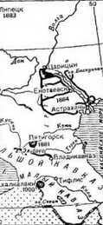
Окружение А.Н. Краснова
«…невозможно было отделить, говоря о Мушкетове, где кончался геолог и начинался чистый географ, так тесно были сплетены в нем обе специальности», при этом физическая геология в его понимании представлялась «только частью более обширной науки — физического землеведения, рассматривающего землю как тело природы».
В 1884 — 1885 гг. Иван Васильевич организовал геологическое исследование Калмыцкой степи от г. Царицына [Сталинграда] до Астрахани. Отчет об этом исследовании дополняет отчет о физико-географических исследованиях степи, выполненных А. Н. Красновым.
Иван Васильевич Мушкетов — крупнейший русский геолог и физико-географ, исследователь Средней Азии, Прикаспийских степей, Кавказа и ряда других районов нашей страны, основоположник отечественной сейсмологии и организатор сейсмической службы, автор классического труда «Физическая геология» и один из зачинателей русской геоморфологии…»
в 1884г. самостоятельно вновь добрался до Алтая, где собрал внушительный гербарий. 375 листов этой коллекции до сих пор хранятся в Гербарии имени И. П. Бородина Санкт-Петербургской лесотехнической академии.
Работа "О происхождении чернозёма", законченная Красновым в 1884 году, получила золотую медаль.

Slide 8
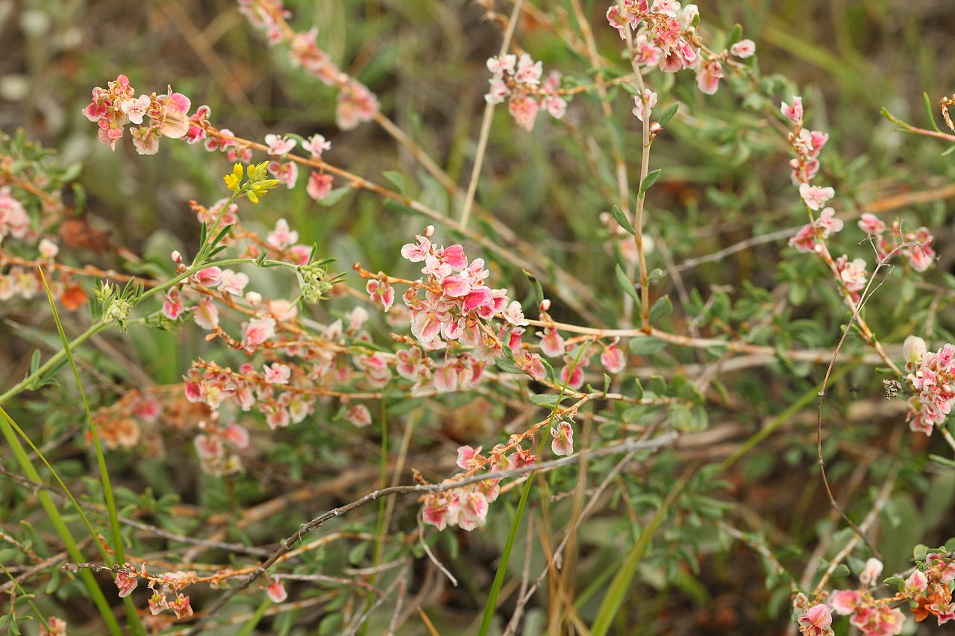
Научные взгляды молодого магистра ботаники
Исследование «Опыт истории развития флоры южной части Восточного Тянь-Шаня» награждено Золотой медалью Русского Географического общества. В этой работе, Краснов подошел к изучению растительного покрова как географ-эволюционист; он рассматривал растительность с динамической точки зрения, широко применяя метод сравнительной геоботаники, под которой он понимал учение о зависимости между характером ботанических формаций растительного царства и жизнью и историей горных пород, служащих этим формациям почвой.
По Краснову, флора, или «научный инвентарь растительного населения определенной территории Земли», исторически неоднородна и состоит из: 1) не изменившихся с третичного времени видов растений; 2) видов растений, переработанных под влиянием изменений внешних условий, и 3) видов-мигрантов (переселенцев). Для различных стран соотношение этих слагаемых неодинаково.
Флора Тянь-Шаня, по Краснову, представляет пример постепенного приспособления к сухости и контрастности климата, вызванных постепенным увеличением материковых масс. Краснов считал, что Тянь-Шань явился резервуаром «перерождения» гидрофилов в ксерофилы.
В качестве примера он монографически изучил род растений – курчавку или гречишник (Atraphaxis), прототипом которого он принимал гидрофильный вид Atraphaxis Muschketovi. Много внимания в этой работе уделил Краснов сравнению высокогорной флоры Тянь-Шаня с высокогорными флорами Альп и Алтая; характерной особенностью Тянь-Шаня, по Краснову, являются «альпийские прерии», схожие с черноземной степью.
курчавка или гречишник (Atraphaxis),

Slide 9
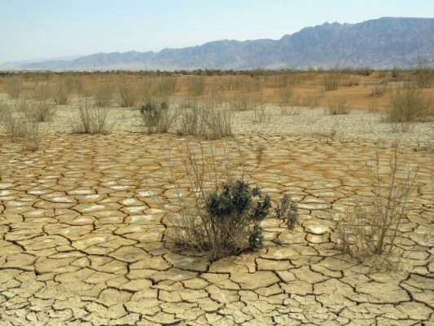
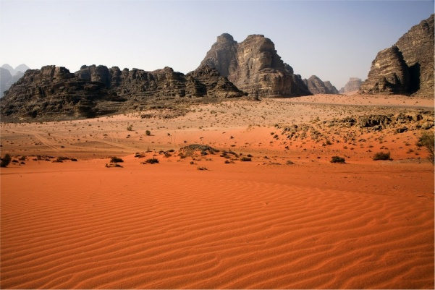
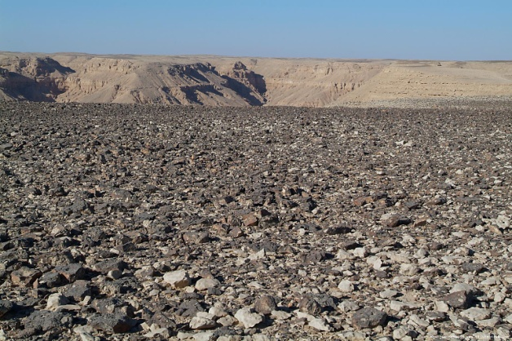
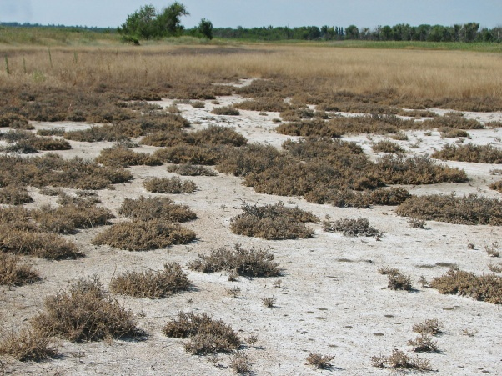
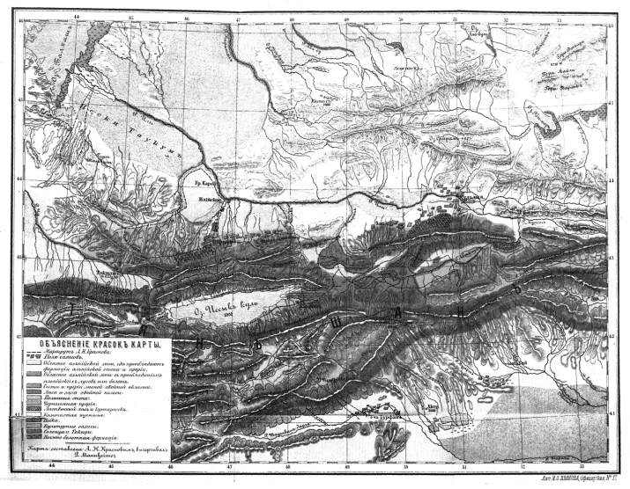
Классификация пустынь
В этой же работе Краснов дал одну из первых классификаций равнинных пустынь Средней Азии, среди которых он различал следующие их типы: глинистые травяные, каменистые (щебневые и галечные), песчаные, солонцовые (солончаковые), такыры.

Slide 10
1889-1912г.г. Профессор географии Харьковского университета
В 1894 г. Краснов защитил в Московском университете, при оппонентах Д. Н. Анучине, И. Н. Горожанкине и А. П. Павлове диссертацию «Травяные степи северного полушария» на степень доктора географии.
Главнейшей чертой степей Краснов считал их равнинность, – причину всех их особенностей, в том числе безлесья, ибо равнинность местности затрудняет их естественный дренаж.
Существование травяных степей, по мнению Краснова, обусловлено причинами чисто топографическими, облик их – климатом, состав флоры связан с прошлым окружающих их высот

Slide 11
Учебно-методическая деятельность
Краснов создал при Харьковском университете научный географический кабинет, один из немногочисленных в тогдашней России,
При Харьковском ветеринарном институте организовал (1905) образцовый ботанико-географический сад (прототип основанного Красновым позднее Батумского ботанического сада)
Заслуженную известность получили организованные Красновым планомерные физико-географические студенческие экскурсии в живую природу. Им было осуществлено девять таких экскурсий на Кавказ

Slide 12
Учебник по общему землеведению
Краснов был противником узкой специализации географов и считал географию философской наукой о Земле;
эта наука должна довольно равномерно пользоваться основами большинства естественных наук, которые необходимы для интерес представляет созданный Красновым университетский учебник по общему землеведению. По времени издания (1895-1899) это первый русский учебник по общему землеведению.
Он состоит из четырех выпусков.
В первом выпуске излагается история картографии, форма Земли, распределение суши и ее строение.
Второй выпуск рассматривает атмосферу, ее действие на сушу и море, климаты суши.
Третий выпуск посвящен формам поверхности суши.
Наиболее крупным по объему и оригинальным по содержанию является четвертый выпуск – «География растений» (1899). Здесь изложены принципы разделения земного шара на флористические области, даны яркие и запоминающиеся описания растительности, ясно подчеркнуто влияние климата и топографии на растительность, уделено также много внимания культурным и полезным растениям и их географии, дана новая классификация жизненных форм на базе учета экологических условий жизни растений. В первых главах отчетливо формулированы теоретические воззрения Краснова на проблемы географии растений. Особенно важна его мысль о связи развития растительного покрова «с эволюцией самих условий жизни на нашей достижения коренной цели географии: «установления классификации географических сочетаний, изучения их особенностей, причин распределения их и их влияния на человека».

Slide 13
Главнейшие экспедиции, совершенные Красновым
1882 г. – Алтай (Бийский округ, Катунские белки, Бухтарминская долина);
1883 г. – Нижегородская и Симбирская губернии;
1885 г. – Прикаспийские степи;
1886 г. – Восточный Тянь-Шань (окрестности Хан-Тенгри), Балхаш, Кашгария (Учтурфан, Суидин близ Кульджи);
в разные годы – юг Европейской части России (Полтавская – 1889, 1891, Харьковская, Херсонская губерния, Крым);
1890 г. – Кавказ (Сванетия);
1890 г. – Северная Америка (Вашингтон – Чикаго – прерии – Соленое озеро – Йеллоустонский парк – Ниагара – Нью-Йорк);
1892 г. – Ява (работал в Бейтензоргском ботаническом саду), Япония, Приморье, Сахалин;
1895 г. – Цейлон, южные склоны Гималаев, чайные районы Китая и Японии, Гавайские острова, Северная Мексика, Новый Орлеан и Неаполь;
1898 г. – Турция, Египет, Италия;
1905 г. – Норвегия;
в разные годы – Кавказ (Батумский, Сочинский округа, Талыш и др.).

Slide 14
Результатам этих научных поездок Краснов посвятил большое число работ, содержащих интересные географические материалы, мастерское описание растительности и широкие оригинальные выводы. Неоднократно он звал с собой В.И. Вернадского:
« Поверь, не полна жизнь того человека, который не видел этого чудного мира. Вместе с тобой потом издали бы мы книгу под заглавием: «Путешествие двух русских натуралистов по Большим и Малым Зондским островам», где изложили бы наши мысли, наблюдения и впечатления".
Из письма Андрея Краснова к Владимиру Вернадскому от 1 июня 1888 года

Slide 15
«Чайные округи субтропических областей Азии»
Результатом заграничных научных поездок А.Н. Краснова явилось также замечательное двухтомное сочинение «Чайные округи субтропических областей Азии», в котором описаны: физико-географические условия главных чайных районов, культура чайного куста, сельское хозяйство и жизнь населения субтропических областей и т. д. «Чайные округи субтропических областей Азии» – подлинное географическое, страноведческое описание субтропических «чайных» районов Японии, Китая и Индии. Пользуясь сравнительным географическим методом и методом аналогий, Краснов пришел к заключению о том, что в некоторых районах России имеются все возможности для возделывания собственного чайного куста. Таким районом он считал Колхиду. Этот труд Краснова сыграл большую положительную роль в последующем внедрении культуры чайного куста в западном Закавказье. Популярное изложение своих географических наблюдений в тропиках Краснов дал в живо написанной книге: «Из колыбели цивилизации (Письма из кругосветного плавания)».

Slide 16
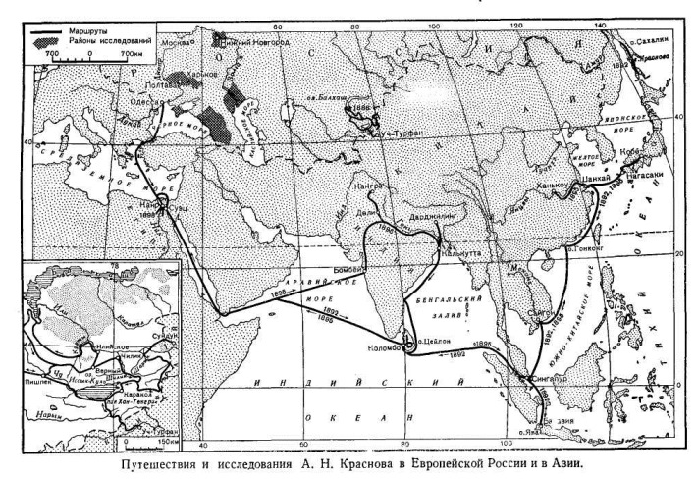
Наследие А. Н. Краснова
А.Н.Краснов был основателем и редактором первого отечественного периодического органа, посвященного изучению и освоению отечественных субтропиков, – журнала «Русские субтропики»

Slide 17
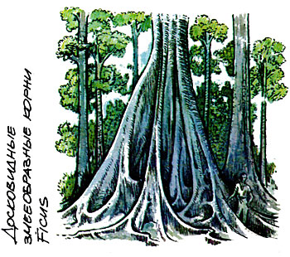
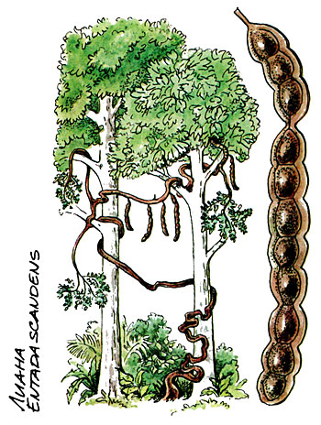
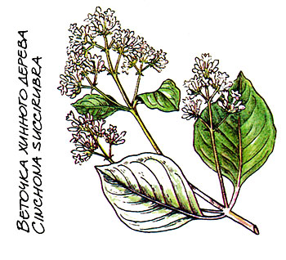
Художественный талант ученого-писателя
А. Н. Краснов был не только учёным-натуралистом, он был художником, глубоко чувствовавшим красоты природы;
в его научном творчестве этот субъективный элемент выдвигался на первое место, нередко в ущерб тем требованиям, которые ставятся наукой всякой передаче достигнутого учёным и которые необходимы для коллективного накопления научных фактов.

Slide 18
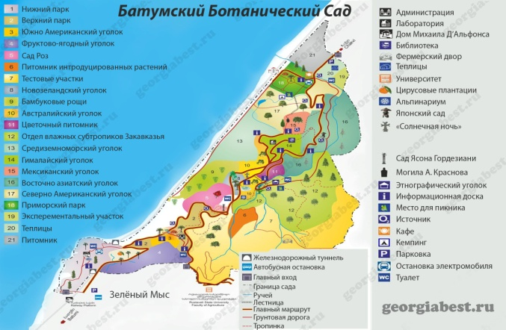
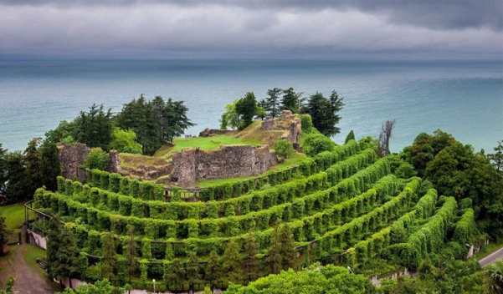
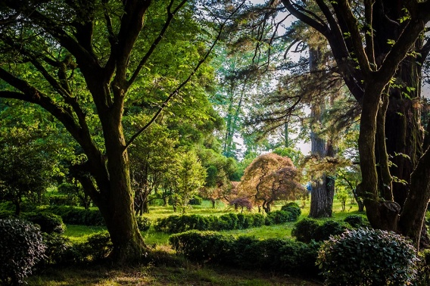
Батумский Ботанический сад
С 1912 г. начинается последний период деятельности Краснова, который может быть назван батумским. Он связан с организацией любимого его детища – Батумского ботанического сада, разбитого по географическому принципу. Краснов сумел увлечь своим замыслом правительственные сферы Петербурга и добился официального признания необходимости организации сада.
По мысли Краснова, Батумский ботанический сад должен был стать всероссийским просветительным учреждением, своеобразным «живым музеем», в котором он мечтал собрать наиболее характерные и хозяйственно важные растения тропиков и субтропиков, размещенные по соответствующим отделам сада.
Одновременно сад мыслился Красновым как центр опытной работы по внедрению в нашу страну ценных новых культур, пригодных для влажных субтропиков. Интерес к этим вопросам Краснов приобрел во время своих путешествий в субтропики и тропики и уже в период 1900-1902 гг. проводил акклиматизационные опыты на Кавказе (в имении Чаква).
https://www.stoletie.ru/sozidateli/russkij_sled_v_adzharii_257.htm?ysclid=lby0post91801244634

Slide 19
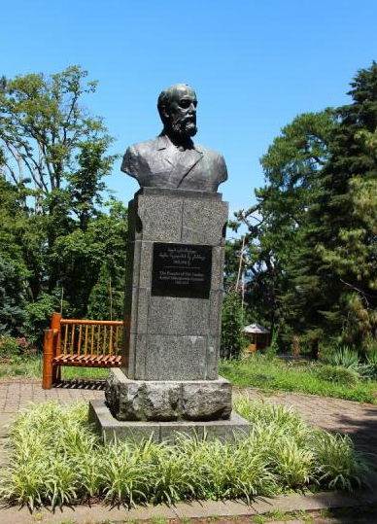
Живой памятник подвигу ученого
3 ноября 1912 г. состоялась закладка Батумского сада. Неистощимый оптимизм, сопутствовавший Краснову в течение всей жизни, начал его покидать под влиянием обострившейся болезни. Он знал, что «едет в Батум умирать». Однако и двух оставшихся лет жизни оказалось достаточным, чтобы волей и энергией Краснова было сделано чудо: в этот короткий срок был создан ботанический сад.
Он и поныне является богатейшим собранием тропических и субтропических растений, главной достопримечательностью Черноморского побережья.
В 1913 г. Краснов демонстрировал первые успехи своих работ в Петербурге на выставке «Русская Ривьера».
Болезнь ноги заставила Краснова оторваться от организации сада и уехать лечиться, сначала на Минеральные Воды Кавказа, затем в Париж.
Начавшаяся в 1914 г. война заставила Краснова немедленно вернуться на родину: его беспокоила судьба сада, оказавшегося в прифронтовой полосе, у границ с воюющей Турцией.
Обострение костного процесса в ноге привело к заражению крови, от которого Краснов и умер в расцвете сил в Тифлисе 19 декабря 1914 г.
Согласно предсмертному его желанию, Андрей Николаевич Краснов похоронен в основанном им ботаническом саду.
https://v-georgia.com/showplaces/botanicheskij-sad-v-batumi-rajskij-ugolok-dlya-lyubitelej-prirody/

Slide 20
В конце 1915 г. к В.И.Вернадскому обратился редактор журнала "Природа" Н.К.Кольцов с просьбой подготовить статью с А.Н.Краснове. ...
"Едва ли был другой русский натуралист его времени, за исключением, может быть, А. И. Воейкова, который в равной с ним мере был знаком личными переживаниями с природой разнообразных областей земной поверхности. А вместе с тем каждый знает, что для мыслящего и ищущего исследователя никогда никакая книга не заменит личных переживаний, связанных хотя бы с кратковременным пребыванием среди природы или в новой культурной обстановке. Для географа это равноценно тому, что получает исследователь опытных наук, проделывая опыты и видя их эффекты…"
Владимир Вернадский "Памяти Краснова"

Slide 21
Что прочитать о жизни и творчестве А.Н.Краснова
Г.Ф.Мильков. А.Н.Краснов - географ и путешественник. М., 1955;
И.Г.Бейлин, В.А.Парнас. Андрей Николаевич Краснов. М., 1968.
Статья "Памяти А.Н.Краснова (1862-1914)" была опубликована в 1916 году в № 10 журнала "Природа" и перепечатана в кн.:В.И.Вернадский. Труды по истории науки в России. М., 1988. Публикуется по тексту "Трудов...".
В честь А.Н. Краснова названа вершина потухшего вулкана в западной части острова Сахалина.

Slide 22
ссылки
http://i.geo-site.ru/node/174?ysclid=lby0uv41bm521490786 «Они открывали Землю!»
http://kimmeria.com/world_library/vavilovkrasnov_29_01.htm Под тропиками Азии -читать всю книгу

